Slide 1
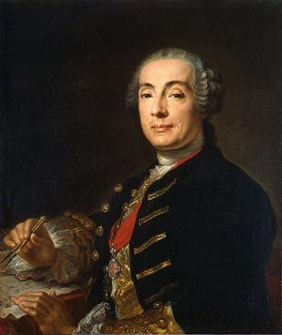
Франческо Бартоломео

Slide 2
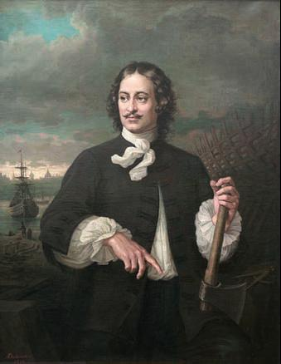
Отец Франческо, Бартоломео Карло в конце 1715 года принял предложение от российского посла поехать в Россию на три года на службу к Петру I.

Slide 3
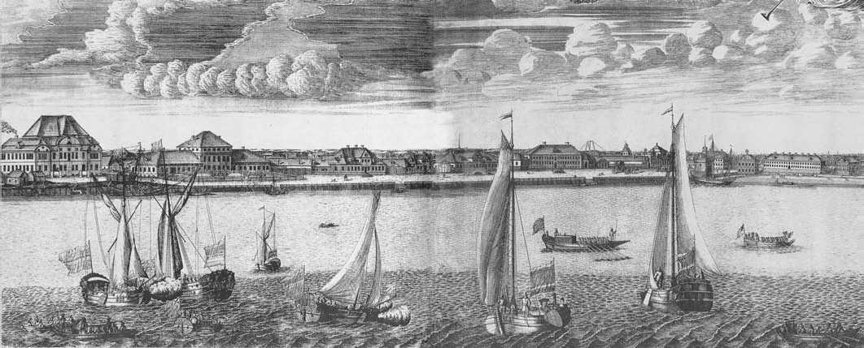
Уже в феврале 1716 году Карло Растрелли прибыл в Петербург с шестнадцатилетним сыном - своим ближайшим помощником.

Slide 4
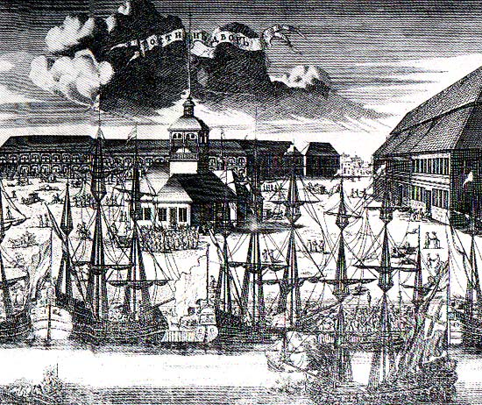
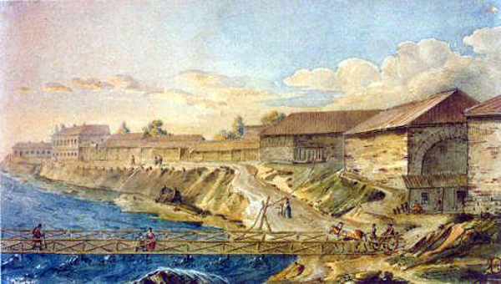
Ничего подобного этому грандиозному строительству не видел Растрелли ни у себя на родине, ни в других странах Западной Европы, да и нигде в мире не было в ту пору строительства, хотя бы отдаленно схожего по своим масштабам и смелости замысла с застройкой Петербурга.

Slide 5
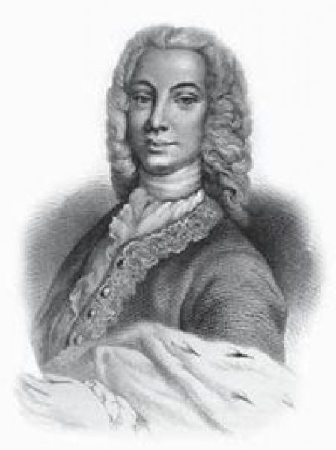
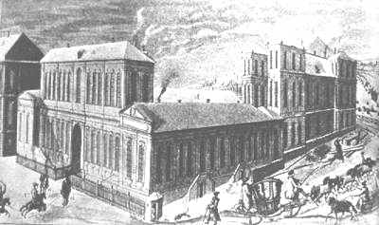
Первой самостоятельной работой молодого зодчего в Петербурге было сооружение с 1721 по 1727 год дворца на Миллионной улице для молдавского господаря Антиоха Кантемира.

Slide 6
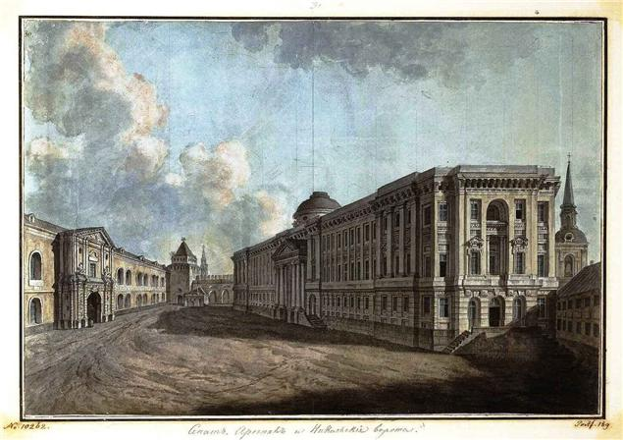
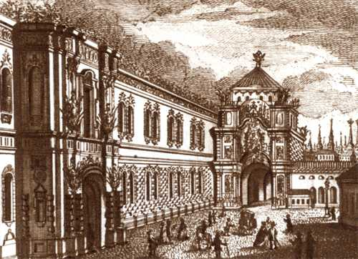
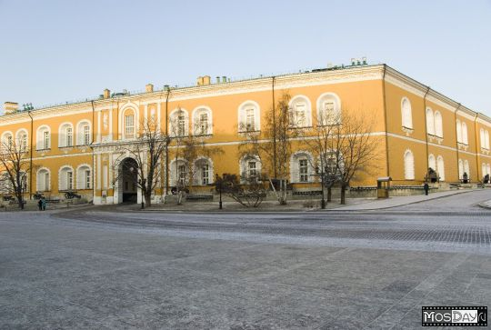
Между 1727 и 1730 годами Растрелли создает план каменного дворца с садом для князя Ивана Долгорукого и план нового здания Арсенала в Москве.

Slide 7
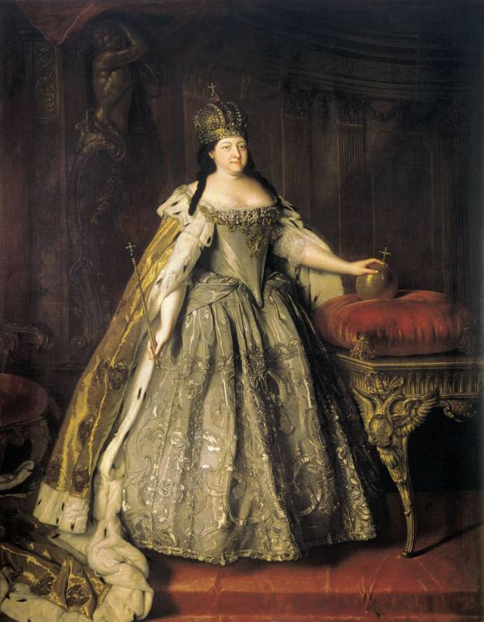
По-настоящему дар Растрелли как искусного зодчего раскрылся в царствование Анны Иоанновны.

Slide 8
Первый заказ от всесильного фаворита императрицы Бирона Растрелли получил весной 1732 года: выстроить на пустыре между Невским и Большой Морской вместительный и подходящий манеж.

Slide 9
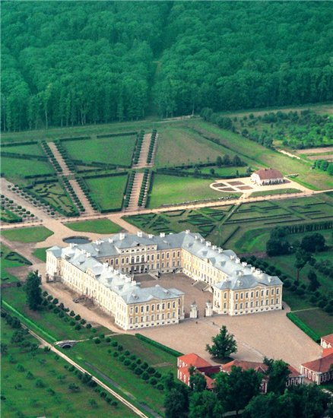
Осенью 1734 года Бирон снова призывает к себе архитектора для того, чтобы доверить ему возвести замок в Курляндии в Руентале - день закладки дворца - 24 мая 1736 года.

Slide 10
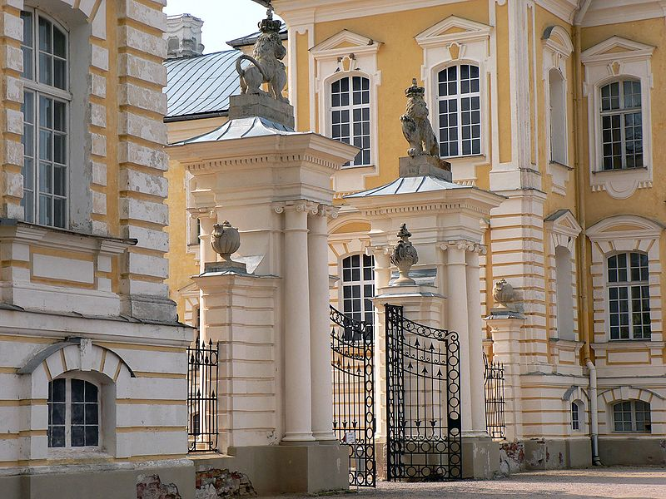
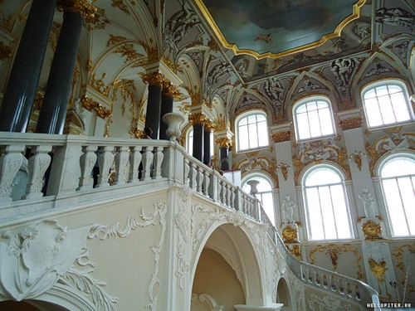

Slide 11
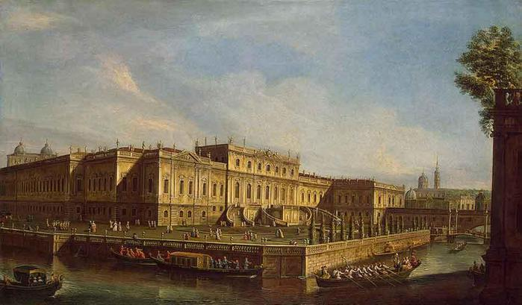
В конце февраля 1741 года Растрелли подготовил план нового Летнего дворца, а в июне того же года в торжественной обстановке состоялась его закладка.

Slide 12
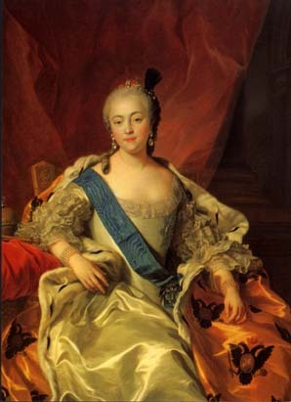
В ноябре 1741 года произошел очередной дворцовый переворот, тот, что привел на высочайший трон дочку Петра I Елизавету Петровну.

Slide 13
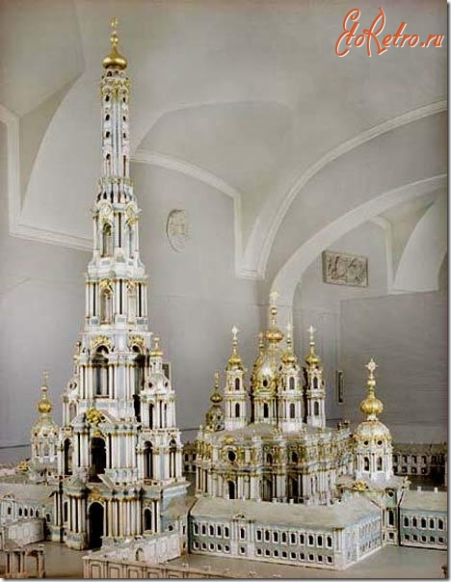
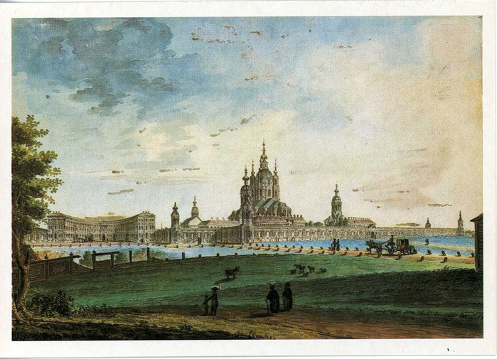
В 1749 году Елизавета Петровна издает указ о строительстве Смольного монастыря в Петербурге и поручает его Растрелли. Растрелли не пришлось завершить сооружение собора: в 1757 году сооружение (начатое в 1748 году) приостановилось в связи с Семилетней войной. Несмотря на незавершенность строительства, Смольный монастырь не только по замыслу, но и по исполнению остается одним из самых значительных и цельных произведений Растрелли, одним из замечательных архитектурных ансамблей XVIII века.

Slide 14
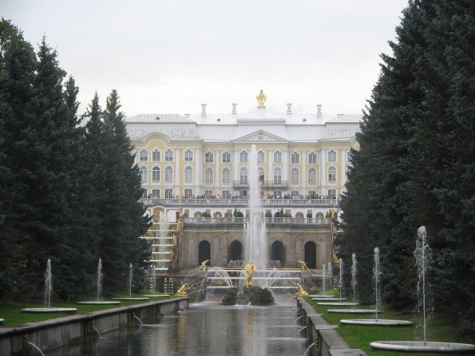
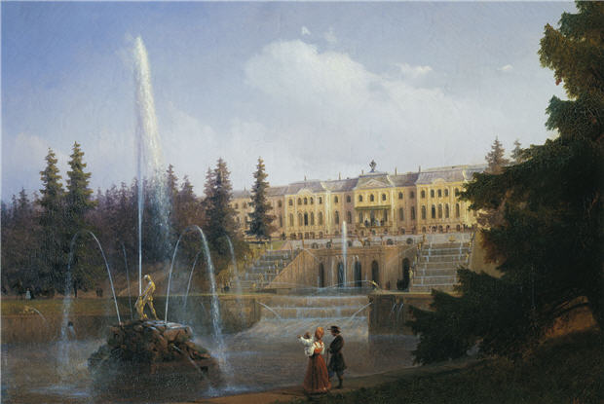
Работая над сооружением Смольного монастыря в декабре 1745 года, Растрелли получает новое приказание императрицы Елизаветы Петровны - активизировать сооружение Верхних палат в Петергофе.

Slide 15
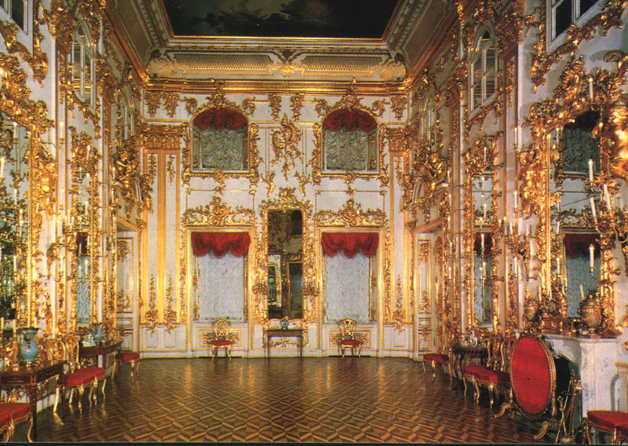
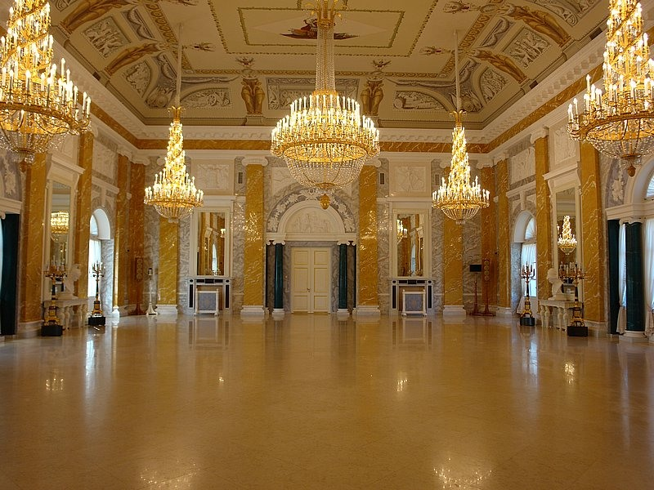
15 июня 1752 года Елизавета Петровна впервой устроила в обновленном Петергофском дворце прием. Присутствовавшие на нем придворные и приглашенные гости были в восторге от внешнего великолепия и внутреннего убранства дворца.

Slide 16
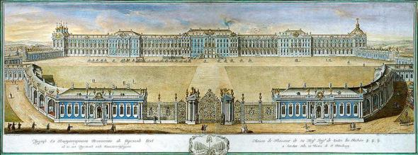
Но Петергофский дворец служил как бы подготовкой к значительно больше значительному и цельному произведению зодчего - Большому (Екатерининскому) дворцу Царского Села. Работы Растрелли в Царском Селе начались в 1748 году.

Slide 17
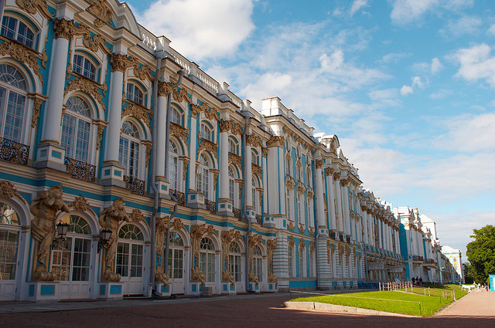
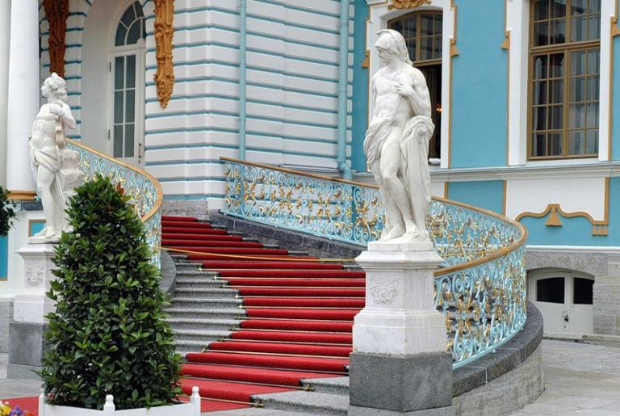
Первоначально они заключались главным образом в переделках старого дворца. С 1752 года Растрелли начал к новой перестройке всего здания. Екатерининский дворец Царского Села - одна из грандиознейших дворцовых композиции XVIII века. По своим масштабам, цельности пространственного построения, единству фасадных мотивов и отделки интерьера, по необычной насыщенности архитектурных форм пластикой и цветом - это произведение Растрелли представляет собой явление единственное в своем роде.

Slide 18
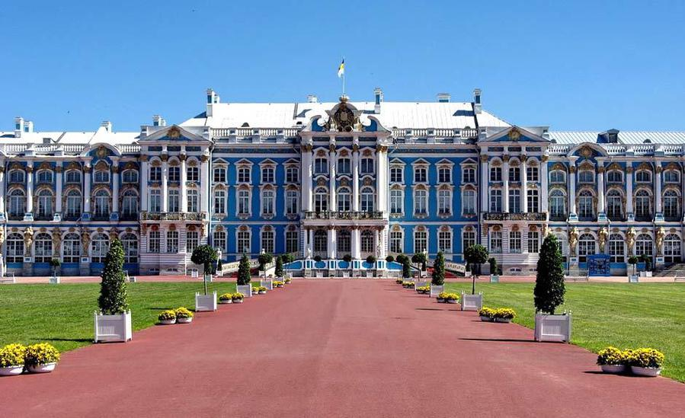

Slide 19
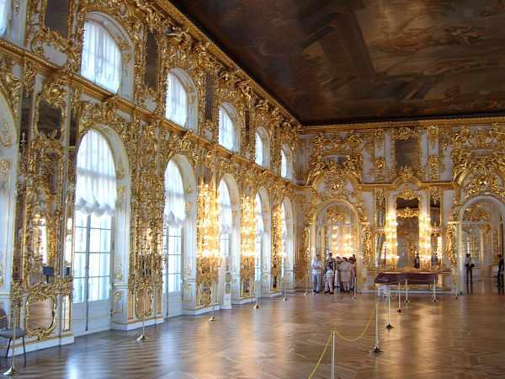
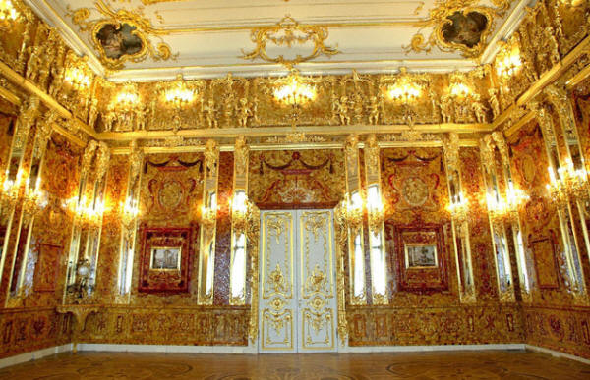

Slide 20
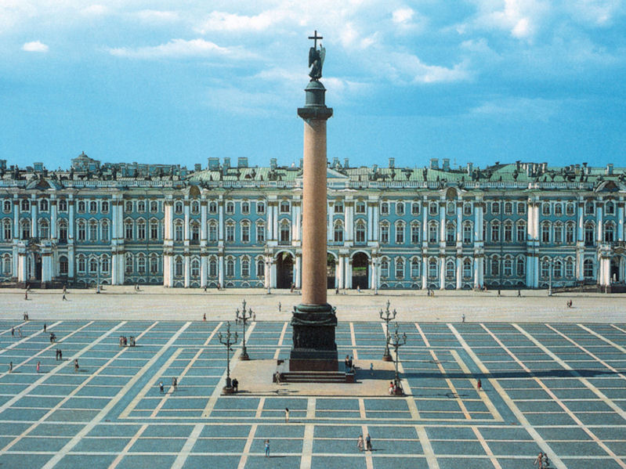
16 февраля 1753 года Елизавета Петровна издает указ о строительстве нового Зимнего дворца. Однако прошло больше года, в свое время чем был бесповоротно утвержден четвертый по счету план Зимнего дворца. По замыслу Растрелли, Зимний строится на Дворцовом лугу. Площадь перед дворцом окружит галерея с широким разрывом напротив него.

Slide 21
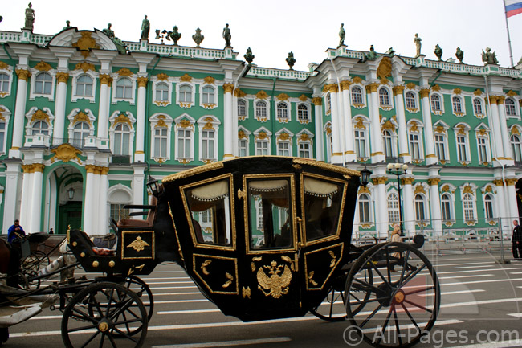

Slide 22
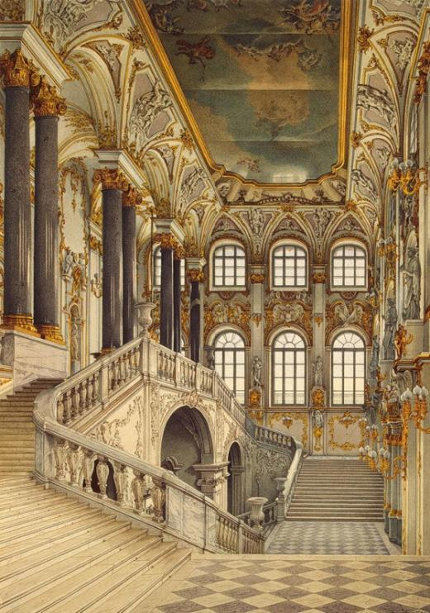
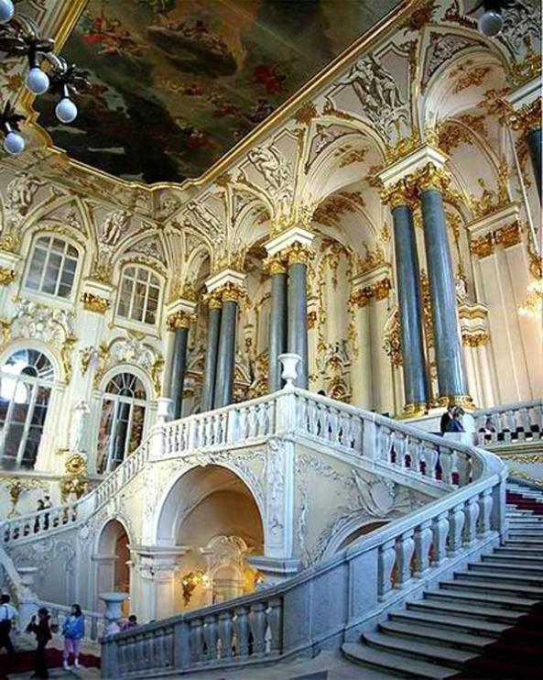
Дворец - маковка русского барокко середины XVIII века, его завершение и начало конца. Именно в Зимнем Растрелли довел до совершенства те композиционные и архитектонические приемы, которыми пользовался все предыдущие годы.

Slide 23
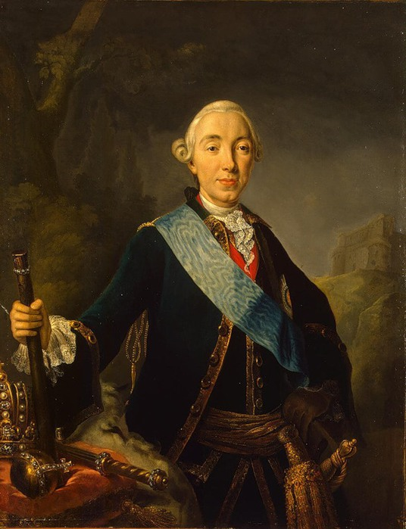
Как это ни парадоксально, но как раз Петр III оказался единственным из всех государей и императриц, при которых творил Растрелли, кто удостоил наградой архитектора за его труды. Он пожаловал Растрелли званием генерал-майора и орденом Св. Анны. Это была последняя благосклонность фортуны к итальянцу.

Slide 24
28 июня 1762 года к власти пришла Екатерина II. С этого времени над головой Растрелли начали сгущаться тучи. Ему перестали одаривать заказы, считая, что его манера барокко стал немодным. Обер-архитектор просит вручить ему отпуск, и 10 августа 1762 года Екатерина II подписывает надлежащий указ. Растрелли с семьей отправляется к себе на родину, в Италию. Через год он возвращается с тайной надеждой, что еще раз вернется к работе. Но за время его отсутствия обстановка ухудшилась. Растрелли узнает, в частности, о том, что архитектор Валлен-Деламот переделывает внутренние покои Зимнего. Он подает прошение об отставке. 23 октября 1763 года Екатерина II принимает заключение об отставке обер-архитектора Франческо Бартоломео де Растрелли с назначением ему пенсиона - тысяча рублей в год.

Slide 25
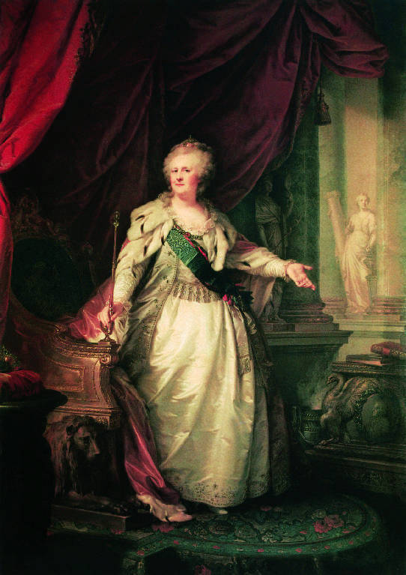
Екатерина 2-ая

Slide 26
В 1764 году Растрелли отправляется в Митаву, столицу Курляндии, к своему старому покровителю и доброжелателю Эрнсту Иоганну Бирону. Почти год он проработал в Митаве и Руентале. Но вскоре сынуля Эрнста Иоганна Бирона Петр, тот, что ныне управлял всеми делами, дал осознать, что хочет брать молодого архитектора. Это означало не что иное, как вежливый отказ от услуг Растрелли

Slide 27
В феврале 1769 года Растрелли сызнова отправляется в Италию с коммерческой целью - приобрести там картины итальянских живописцев с тем, чтобы после этого перепродать их в Петербурге. Нет никаких сообщений, сколь удачной была эта коммерческая акция, но известно другое - прошение Растрелли о принятии его в члены Императорской Академии художеств было удовлетворено 9 января 1771 года. Через семьдесят девять дней Франческо Бартоломео Растрелли умер.

